Slide 1
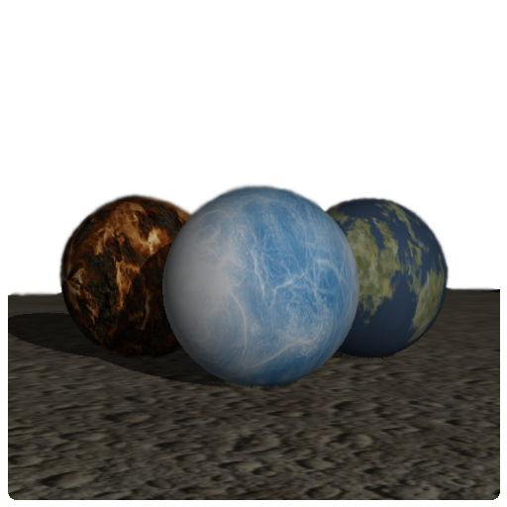
SYMULACJA ODDZIAŁYWAŃ GRAWITACYJNYCH NA URZĄDZENIACH MOBILNYCH ANDROID
Promotor:
dr inż. Joanna Porter-Sobieraj
Mateusz Kaczmarski
Sławomir Płodczyk
Jakub Ruszkowski

Slide 2

Przypomnienie
Celem użytkownika w grze jest przemieszczenie kulki z punktu startowego do mety.
Sterowanie kulką odbywa się poprzez przechylanie telefonu, tak aby nadać jej odpowiednią prędkość i kierunek.
Ruch kulki może zostać zaburzony przez różne elementy znajdujące się na planszy, które mogą spowodować jej spowolnienie, przyspieszenie, zatrzymanie czy zmianę kierunku poruszania się.

Slide 3
Napotkane trudności
COŚ OD WAS
COŚ O RÓŻNYCH WERSJACH ANDROIDA
INACZEJ NA TABLECIE INACZEJ NA KOMÓRKACH
Płynność wyświetlania sceny.
Trudności przy generowaniu cieni obiektów.

Slide 4
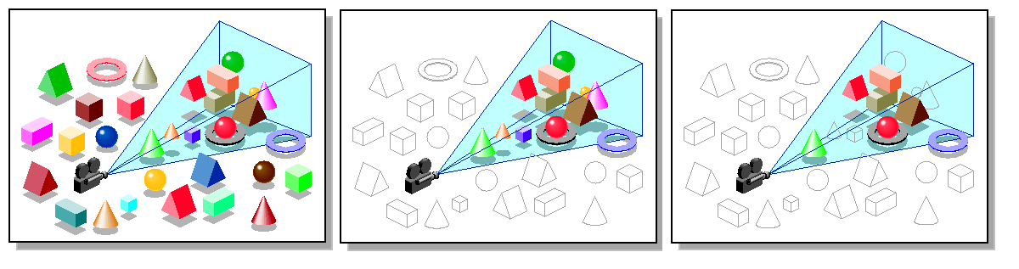
Płynność wyświetlania
Zastosowane metody przyspieszające generowanie klatek:
Frustum culling – figury znajdujące się poza zasięgiem widoku kamery nie są rysowane.
Back face culling – usuwanie niewidocznych powierzchni.
Przechowywanie wszystkich atrybutów wierzchołków siatki trójkątów w jednym buforze.

Slide 5
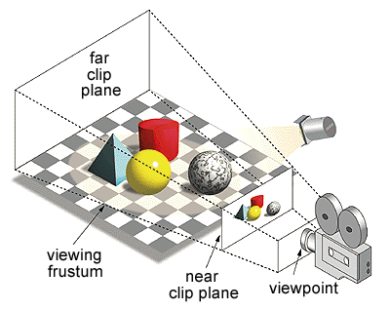
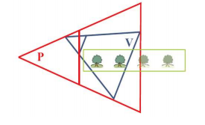
Generowanie cieni obiektów
Zapewnienie zawierania bryły widoku kamery w bryle określającej zasięg padania promieni światła – problem optymalizacji.

Slide 6
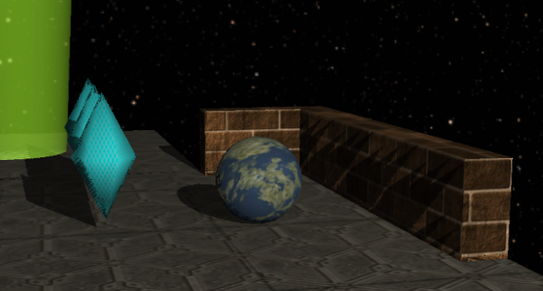
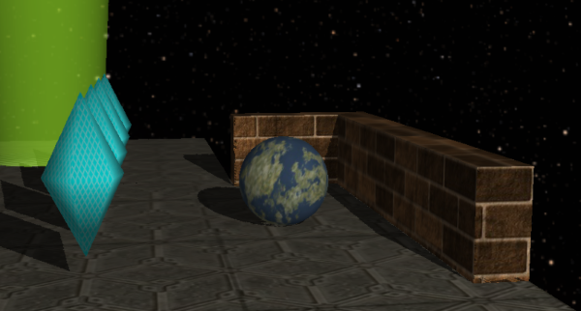
Generowanie cieni obiektów
Artefakty wynikające z
niedokładności liczb
zmiennoprzecinkowych
Przed
Po

Slide 7
Zasady gry
Celem użytkownika w grze jest przemieszczenie kulki z punktu startowego do mety.
Sterowanie kulką odbywa się poprzez przechylanie telefonu, tak aby nadać jej odpowiednią prędkość i kierunek.
Ruch kulki może zostać zaburzony przez różne elementy znajdujące się na planszy, które mogą spowodować jej spowolnienie, przyspieszenie, zatrzymanie czy zmianę kierunku poruszania się.

Slide 8
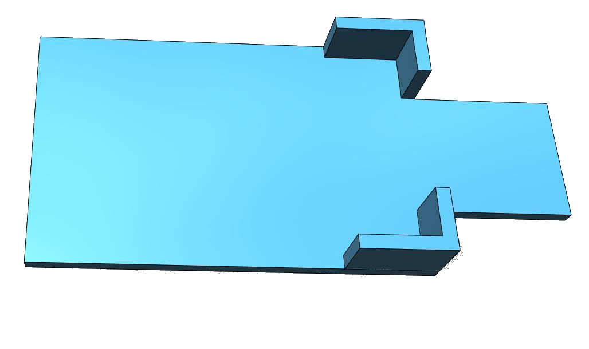
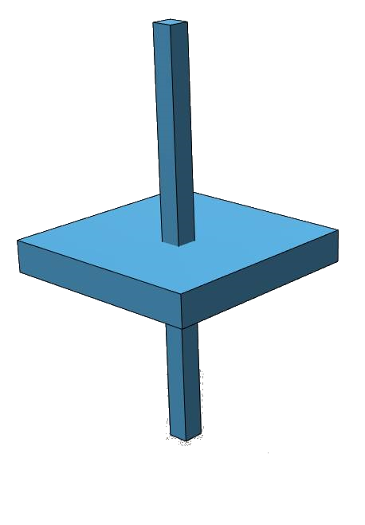
Elementy planszy
Platformy:

Slide 9
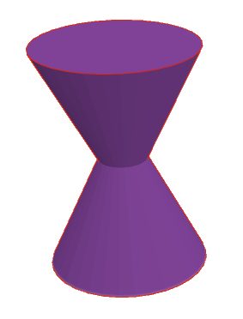
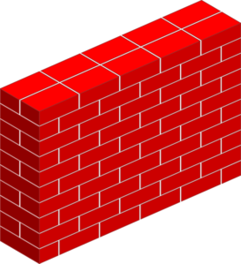

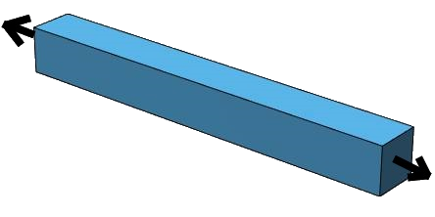
Elementy planszy
Przeszkody:
Bonusy:

Slide 10
Zasady gry - punktacja
Po ukończeniu poziomu zliczane są punkty uzyskane przez gracza i na tej podstawie przyznawane są gwiazdki (maksymalnie 3).
Punkty uzyskuje się poprzez zbieranie diamentów oraz jak najszybsze ukończenie poziomu – każda pozostała na liczniku sekunda jest punktowana.
Najlepsze wyniki gracza na danym poziomie są zapamiętywane.

Slide 11

Użyte technologie
OpenGL ES 2.0 (OpenGL for Embedded Systems ) jest podzbiorem OpenGL 3D zaprojektowanym między innymi dla urządzeń mobilnych typu telefony komórkowe, palmtopy i konsole do gier.

Slide 12
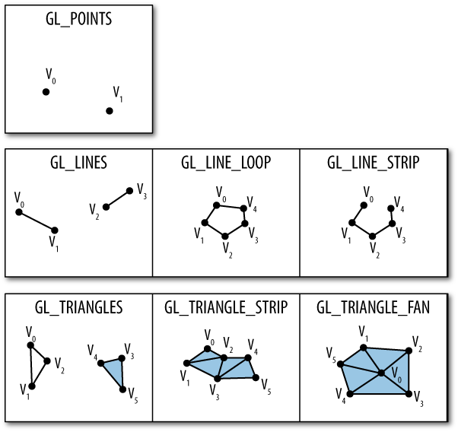
OpenGL ES 2.0 - modelowanie

Slide 13
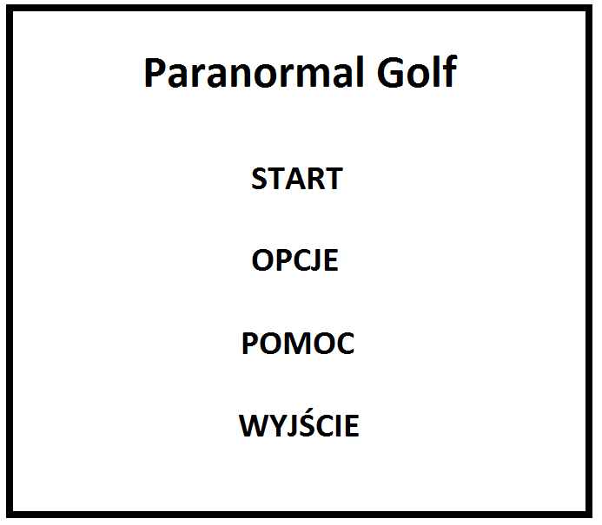
Ekrany - Menu

Slide 14
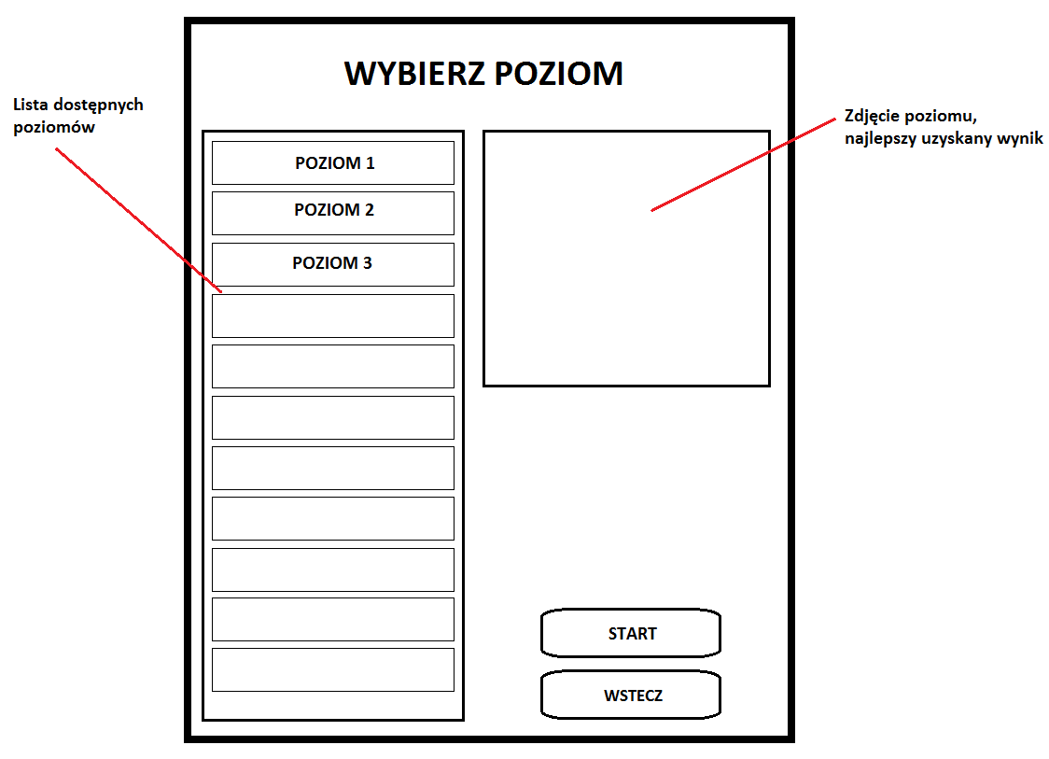
Ekrany – Wybór poziomu

Slide 15
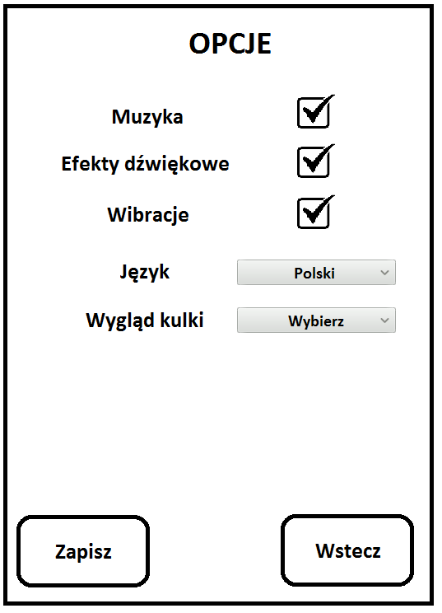
Ekrany –Opcje

Slide 16
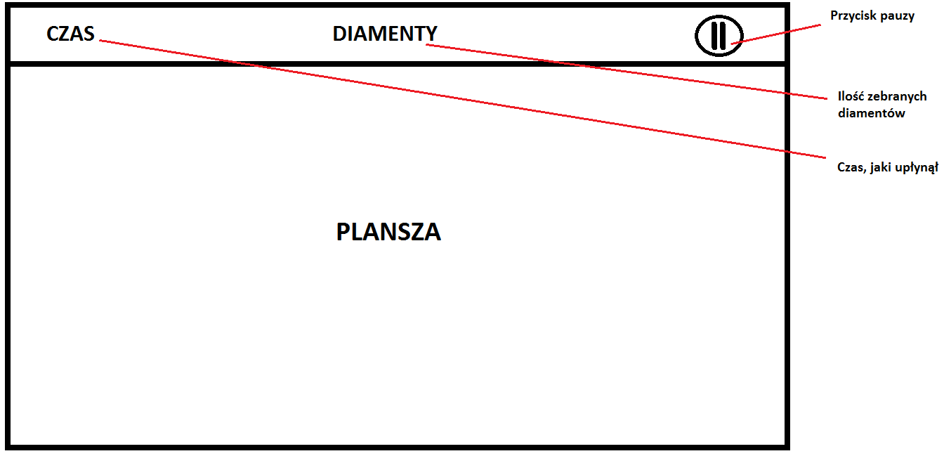
Ekrany –Główny ekran gry

Slide 17
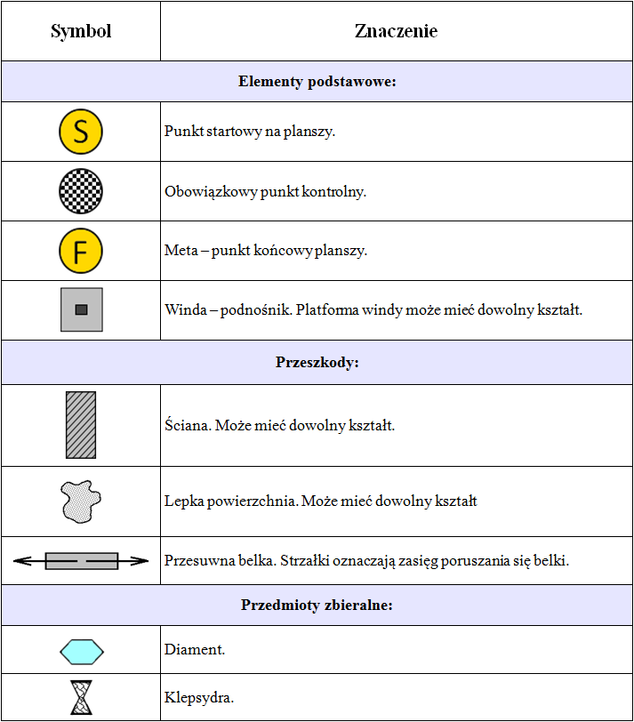
Elementy świata gry

Slide 18
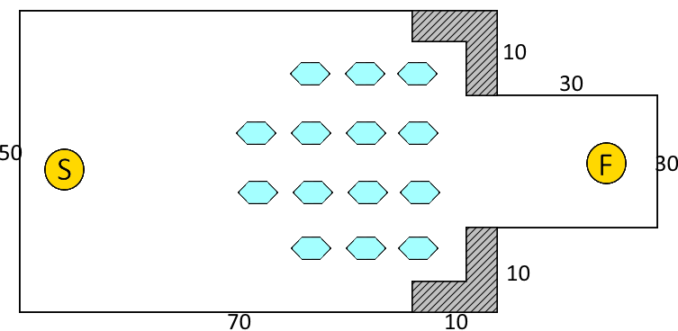
Projekty poziomów – poziom I
Schemat planszy I

Slide 19
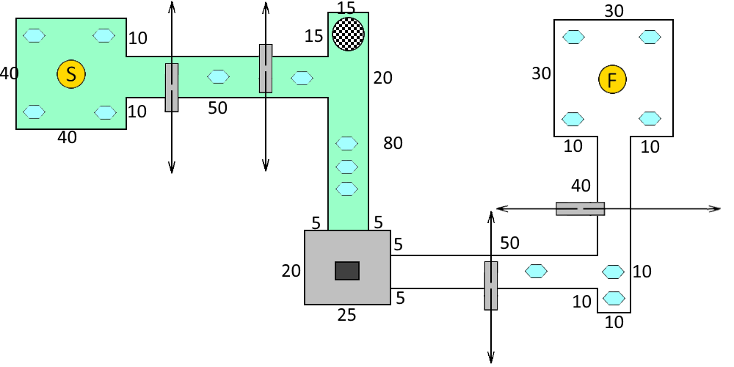
Projekty poziomów – poziom II
Schemat planszy II

Slide 20
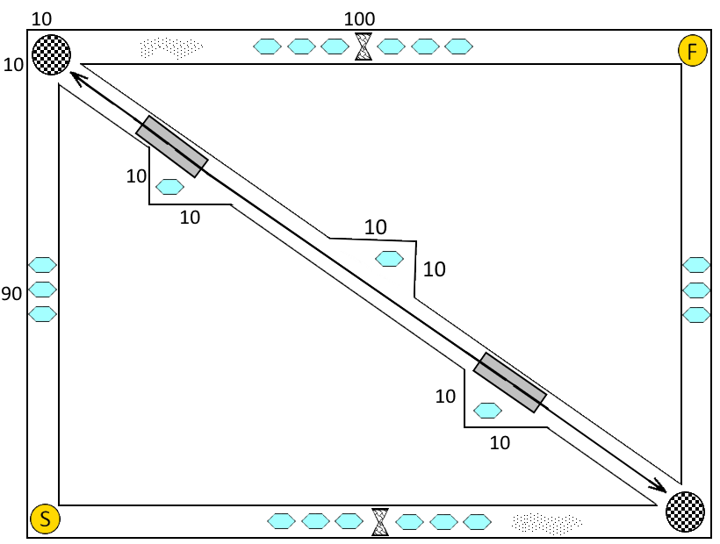
Projekty poziomów – poziom III
Schemat planszy III

Slide 21
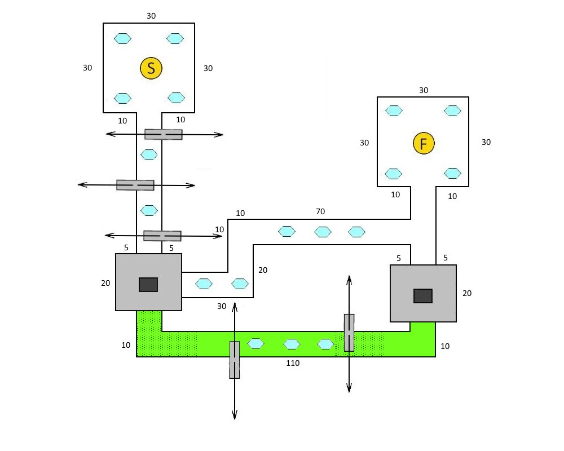
Projekty poziomów – poziom IV
Schemat planszy IV

Slide 22
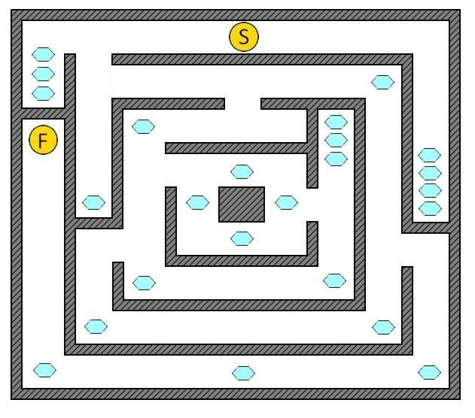
Projekty poziomów – poziom V
Schemat planszy V

Slide 23
Akcelerometr
Przyrząd mierzący przyspieszenie liniowe lub kątowe
Umożliwia wykrycie położenia przestrzennego
Umożliwia zastosowanie krokomierza
Podstawowy sensor znajdujący się we współczesnych telefonach komórkowych

Slide 24
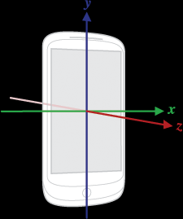
Dane akcelerometru

Slide 25
Użycie danych akcelerometru
1.Implementacja interface'u SensorEventListener
public class AccelerometrActivity extends ActionBarActivity implements SensorEventListener{
private SensorManager mSensorManager;
private Sensor mSensor;
private double x=0;
private double y=0;
private double z=0;
…
}

Slide 26
Użycie danych akcelerometru
2.Odpowiednie zainicjowanie zmiennych
@Override
protected void onCreate(Bundle savedInstanceState) {
...
...
...
mSensorManager=(android.hardware.SensorManager)getSystemService(Context.SENSOR_SERVICE);
mSensor = mSensorManager.getDefaultSensor(Sensor.TYPE_ACCELEROMETER);
mSensorManager.registerListener(this,mSensor, SensorManager.SENSOR_DELAY_NORMAL);
}

Slide 27
Użycie danych akcelerometru
3.Implementacja metody onSensorChanged
@Override
public final void onSensorChanged(SensorEvent event) {
    x = event.values[0];
    y = event.values[1];
    z = event.values[2];
    …
    }

Slide 28
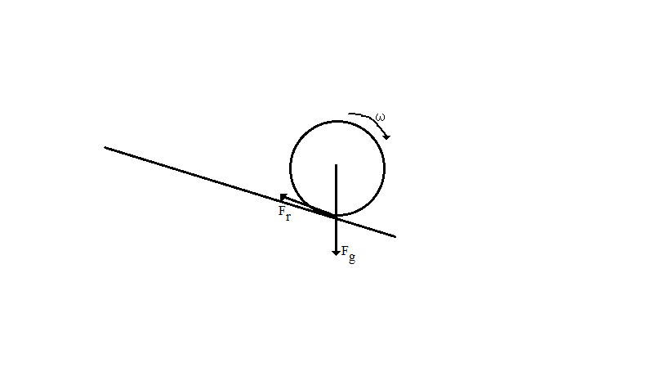
Symulacja ruchu kulki
Kulka na powierzchni

Slide 29
Symulacja ruchu kulki
ω – prędkość kątowa kulki
Siły podczas ruchu:
F_{g} – siła ciężkości: F_{g} = mg
F_{r} – siła tarcia: F_{r} = μ_{r}mgcos(φ)

Slide 30
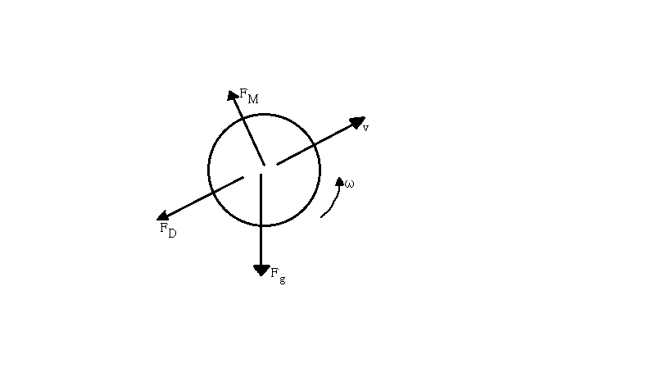
Symulacja ruchu kulki
Kulka w powietrzu

Slide 31
Symulacja ruchu kulki
ω – prędkość kątowa kulki
v – wektor prędkości kulki
Siły podczas ruchu:
F_{D} – siła oporu powietrza:
F_{D} = 1/2 C_{D} ρ v² A
F_{M} – siła Magnusa:
F_{M}=1/2 C_{l} ρ v² A
Dodatkowo należy uwzględnić kolizje.

Slide 32
Symulacja ruchu kulki
1. Określamy siły działające na kulkę
2. Ustalamy równanie ruchu opisujące ruch kulki
3. Rozwiązujemy równania różniczkowe opisujące ten ruch (metoda Rungego-Kutty rzędu czwartego)

Slide 33
Bibliografia
Grant Palmer „Physics for Game Programmers”
Kevin Brothaler „OpenGL ES 2.0 for Android”

